Slide 1

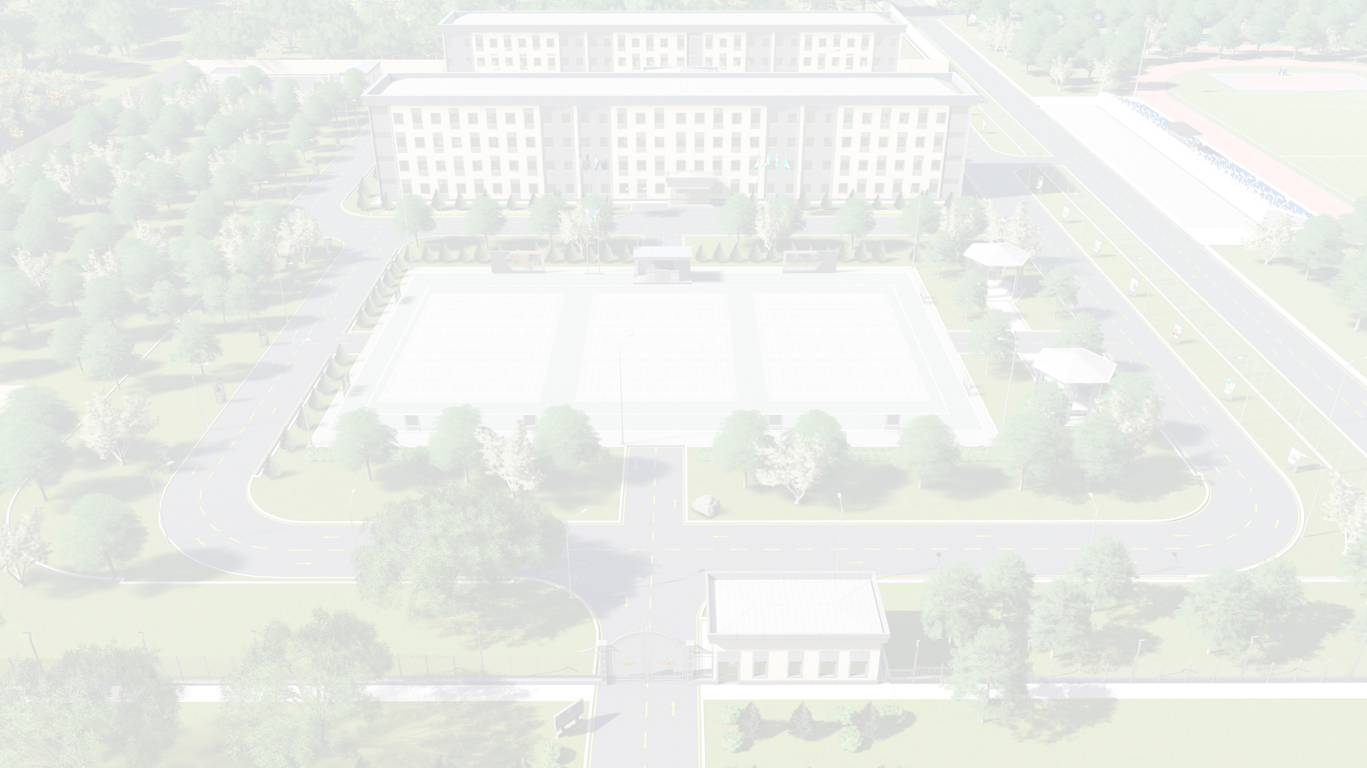

ЎЗБЕКИСТОН РЕСПУБЛИКАСИ ҲAРБИЙ ХAВФСИЗЛИК ВA МУДОФAA УНИВЕРСИТЕТИНИНГ АХБОРОТ-КОММУНИКАЦИЯ ТЕХНОЛОГИЯЛАРИ ВА ҲАРБИЙ АЛОҚА ИНСТИТУТИ
Рақамли университет
(E-UNIVERSITET)
Маърузачи: подполковник Рахимов Б.Н.

Slide 2
“E-UNIVERSITET” мониторинг тизими
“E-UNIVERSITET” — бу олий ҳарбий таълим муассасасининг ўқув, илмий ва услубий фаолиятини рақамлаштириш, бошқарув жараёнларини оптималлаштириш ҳамда ахборот алмашинуви самарадорлигини оширишга қаратилган мониторинг тизимидир.
Ушбу тизимнинг асосий мақсади — таълим жараёнида ахборот технологияларини кенг қўллаш орқали бошқарувнинг шаффофлигини таъминлаш, ўқув жараёнини назорат қилишни автоматлаштириш ва профессор-ўқитувчилар ҳамда курсантларнинг илмий-педагогик салоҳиятини реал вақт режимида таҳлил қилишдан иборатдир.

Slide 3
“E-UNIVERSITET” мониторинг тизимининг асосий имкониятлари
“E-UNIVERSITET” тизими ҳарбий таълим муассасасининг ўқув-тарбиявий фаолиятини ягона рақамли платформа асосида мувофиқлаштириш, ҳисоботлар ва таҳлилий маълумотларни тезкор шакллантириш, маълумотлар базасининг тўлиқлиги ва ишончлилигини таъминлашни кўзда тутади.
Тизимнинг асосий имкониятлари:
Ўқув жараёнини мониторинг қилиш;
Фанлар, машғулот турлари, дарс жадваллари ва баҳолаш натижалари бўйича реал вақт режимида кузатув олиб бориш;
Курсантларнинг давоматини, ўзлаштириш кўрсаткичларини ва рейтинг тизимини автоматик шаклда юритиш;
Ўқитувчи ва курсант фаолиятини баҳолаш мезонларини автоматик ҳисоблаш.

Slide 4
“E-UNIVERSITET” тизимининг
ютуқлари ва илмий аҳамияти
“E-UNIVERSITET” тизими жорий этилиши натижасида қуйидаги ижобий натижаларга эришиш кўзда тутилади:
Бошқарув самарадорлиги ошириш: ўқув ва илмий фаолият бўйича маълумотлар марказлаштирилган ҳолда сақланиб, раҳбарият қарор қабул қилишда тезкор ва аниқ таҳлилларга таянади.
Рақамли трансформация жараёнлари жадаллашади: ўқитишнинг замонавий технологияларини татбиқ этиш, ўқув жараёнини рақамли таҳлил қилиш имконияти яратилади.
Илмий фаолият шаффофлашади: илмий мақолалар, лойиҳа ишлари ва грантлар бўйича натижалар очиқ электрон базада юритилади.
Таълим сифати ошади: курсантларнинг билим даражаси, фаоллиги ва мустақил ишлаш кўникмалари рақамли кузатув асосида баҳоланади.
Ресурслардан самарали фойдаланиш: қоғоз айланиши камайди, маълумотлар автоматлаштирилган тартибда шакллантирилади.

Slide 5
“E-UNIVERSITET” тизимининг мақсади
01
02
03
04
Таълим сифатини ошириш
Шаффофлик
Доимий назорат
Ўқитувчи портфолиоси
05
06
07
08
Коррупциянинг олдини олиш
ПЎТ компьютер саводхонлигини ошириш
Юклама назорати
Автоматлашти-рилган ўқув жараёни

Slide 6






“E-UNIVERSITET” тизимининг ишлаш принципи
Умумий мониторинг
Фанлар
Ўқув бўлими
Курсантлар
Ўқитувчилар
Кафедра бошлиғи
Фанларни бириктириш
Курсантларни баҳолаш
Ўқитувчилар

Slide 7

“E-UNIVERSITET” тизимини ишга тушириш
Сервер
Ички тармоқ компьютерлари
Ички тармоқ компьютерлари
Ички тармоқ компьютерлари
Ички тармоқ компьютерлари

Slide 8
Ўзбекистон Республикаси Ҳарбий хавфсизлик ва мудофаа университетининг институтларида Рақамли Университет платформасини жорий қилиш учун техник қурилмаларнинг мавжудлиги ҳолати бўйича
МАЪЛУМОТ
T/р | Институт (факультет) номланиши | Сервер | Локал тармоқ | Сервер учун UPS қурилмаси | Терминал (ҳост)
1 | Ўзбекистон Республикаси Ҳарбий хавфсизлик ва мудофаа университети | 1 та (эҳтиёж: 1 та сервер) | Мавжуд (Эҳтиёж: 1200 метр Cаt 6е FTP кабел, 16 та L2+ 24 порт Switch, 200 та RJ45) | 1 та мавжуд (эски) (Эҳтиёж: 2 та 6 КВт UPS) | 50 та мавжуд (Эҳтиёж: 50 та)
2 | Қуруқликдаги қўшинлар институти | 1 та (эски) (эҳтиёж: 2 та сервер) | Мавжуд (Эҳтиёж: 1500 метр Cаt 6е FRP кабел, 4 та L2+ 24 порт Switch,1000 та RJ45) | Мавжуд эмас (Эҳтиёж: 2 та 6 КВт UPS) | Мавжуд эмас (Эҳтиёж: 50 та)
3 | Ахборот-коммуникация теххнологиялари ва ҳарбий алоқа институти | 1 та мавжуд (Эҳтиёж 1 та) | Мавжуд | 1 та мавжуд (Эҳтиёж: 1 та 6 КВт UPS) | 30 та мавжуд (Эҳтиёж: 20 та)
4 | Ҳарбий авиация институти | 1 та (эҳтиёж: 1 та сервер) | Мавжуд (Эҳтиёж: 4 та L2+ 24 порт Switch) | Мавжуд эмас (Эҳтиёж: 2 та 6 КВт UPS) | 24 та мавжуд (Эҳтиёж: 30 та)
5 | Ҳарбий тиббиёт институти | 1 та (эҳтиёж: 1 та сервер) | Мавжуд | 1 та мавжуд (Эҳтиёж: 1 та 6 КВт UPS) | Мавжуд эмас (Эҳтиёж: 20 та)
6 | Сержантлар тайёрлаш олий мактаби | Мавжуд эмас (Эҳтиёж: 2 та сервер) | Мавжуд эмас (Эҳтиёж: 1000 метр оптик толали кабел, 5500 метр Cаt 6е FTP кабел, 20 та L2+ 24 порт Switch, 10 та L2+ 16 порт Switch, 20 та Телекоммуникация шкафи 6У, 10 та SFPT модул, 10 та ODF, 10 та Mediaconverter, 30 та оптик пачкорд, 10 та оптик кассета, 1000 та RJ45) | Мавжуд эмас (Эҳтиёж: 2 та 6 КВт UPS) | Мавжуд эмас (Эҳтиёж: 110 та)

Slide 9

“E-UNIVERSITET” мониторинг тизими

Slide 10


Slide 11
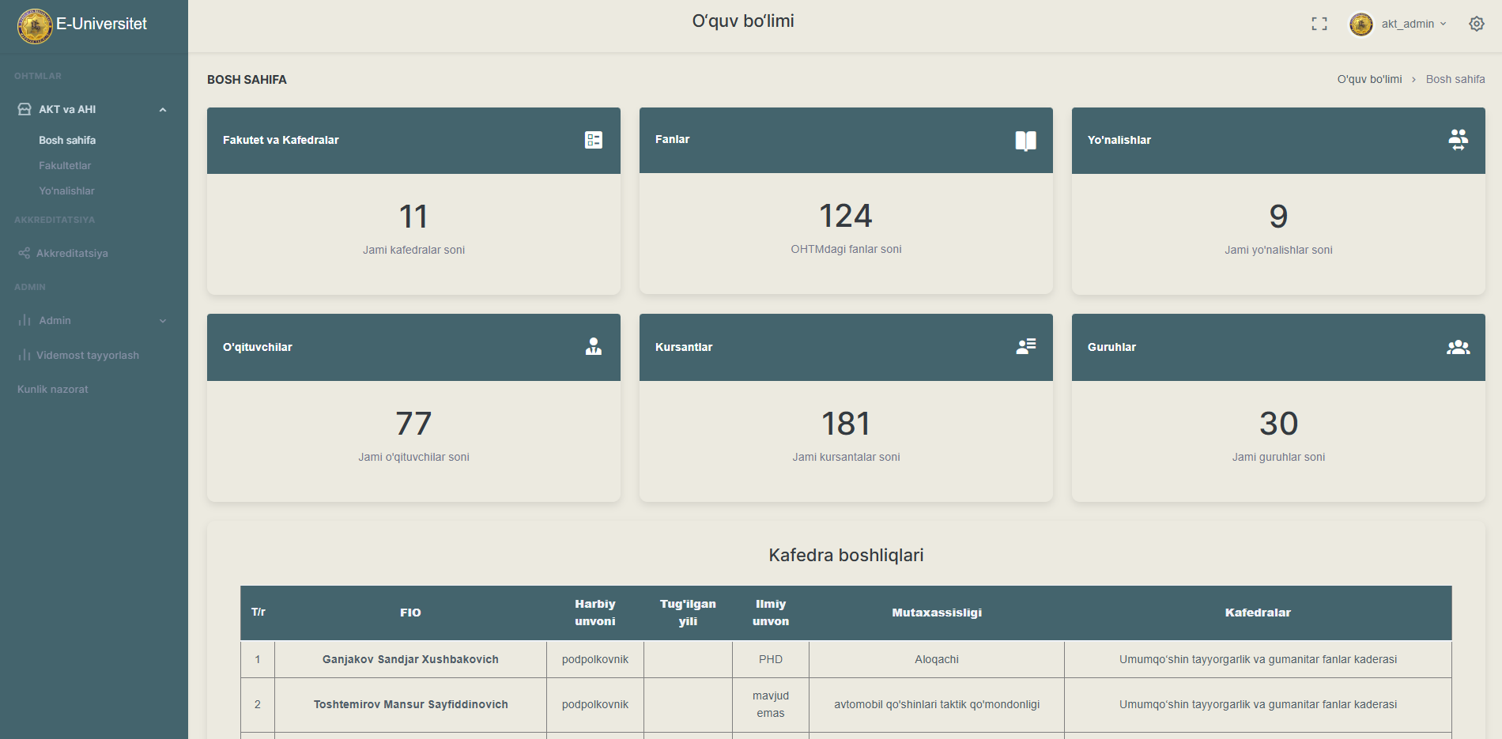
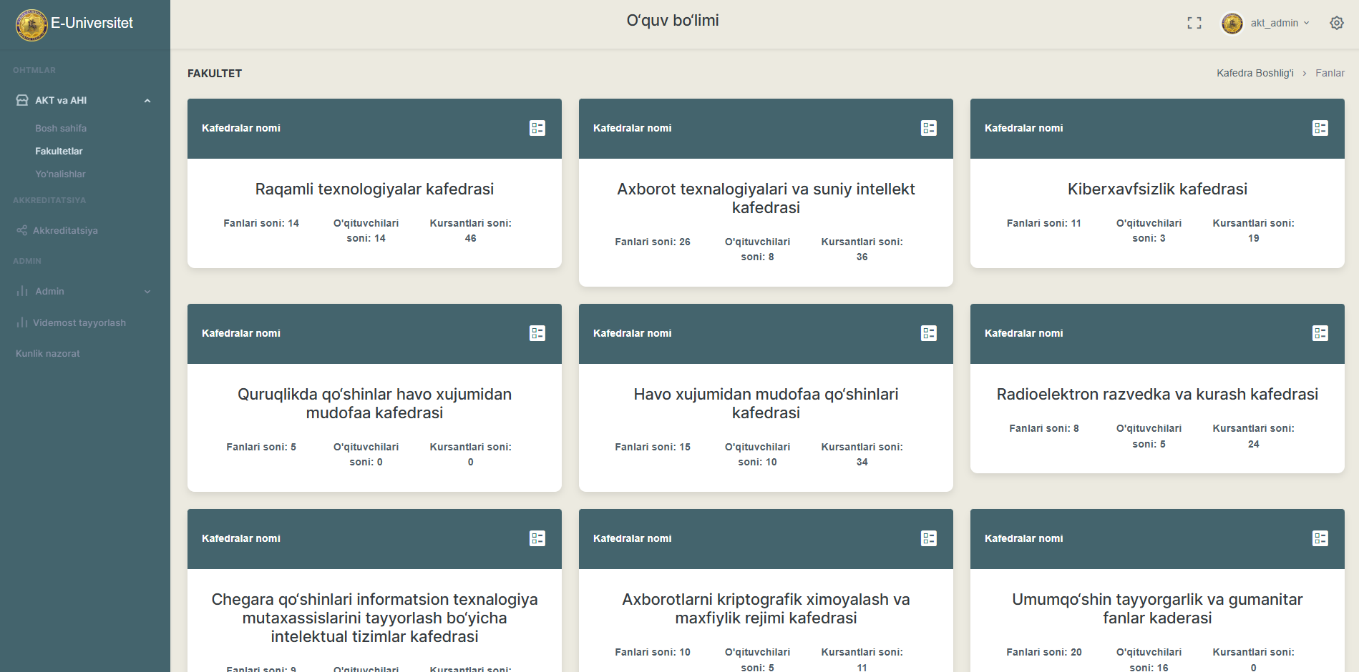
Ўқув бўлими

Slide 12
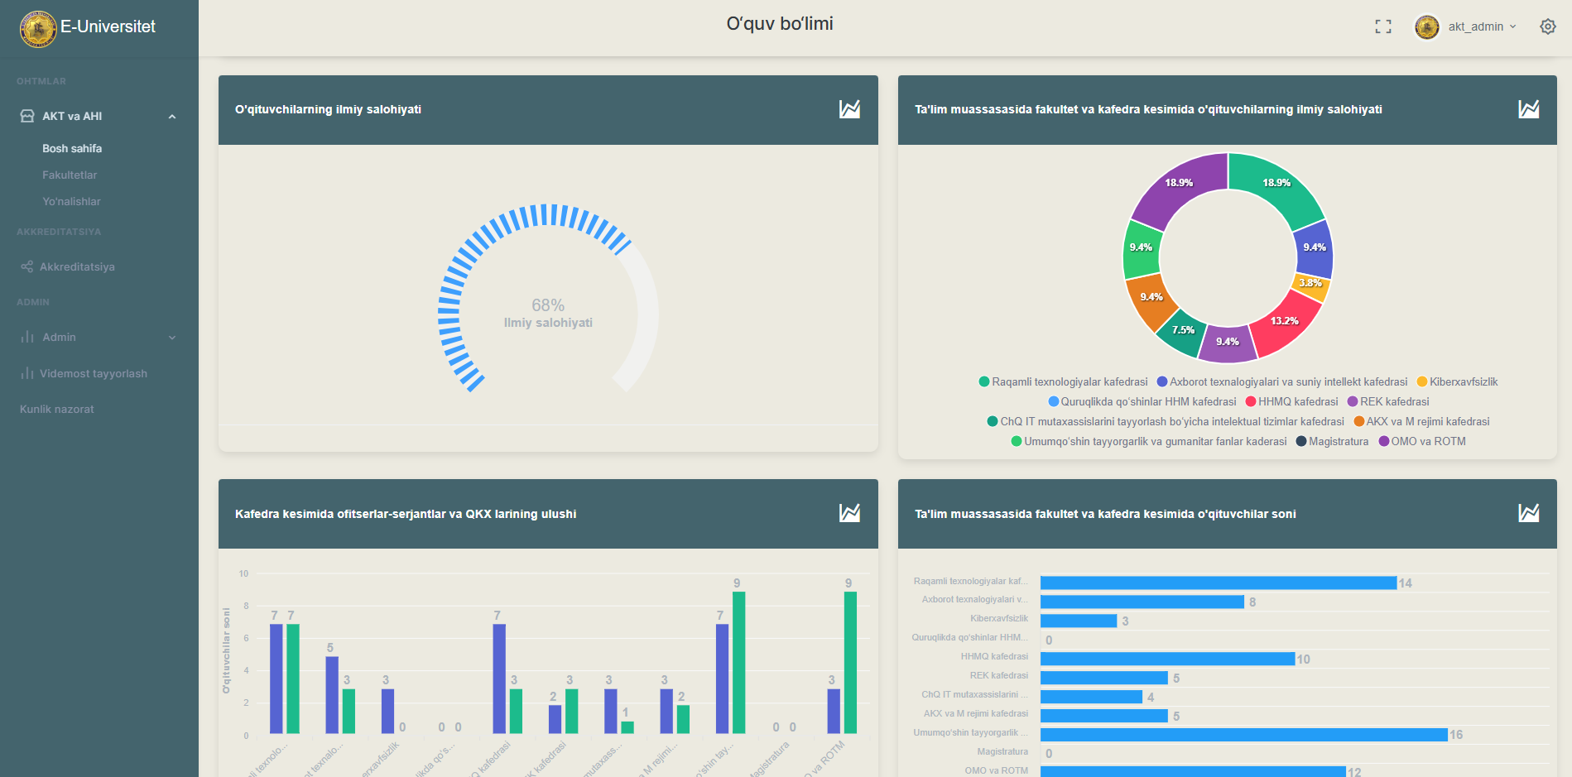
“E-Universitet” мониторинг тизими ўқув бўлими статистикалари

Slide 13
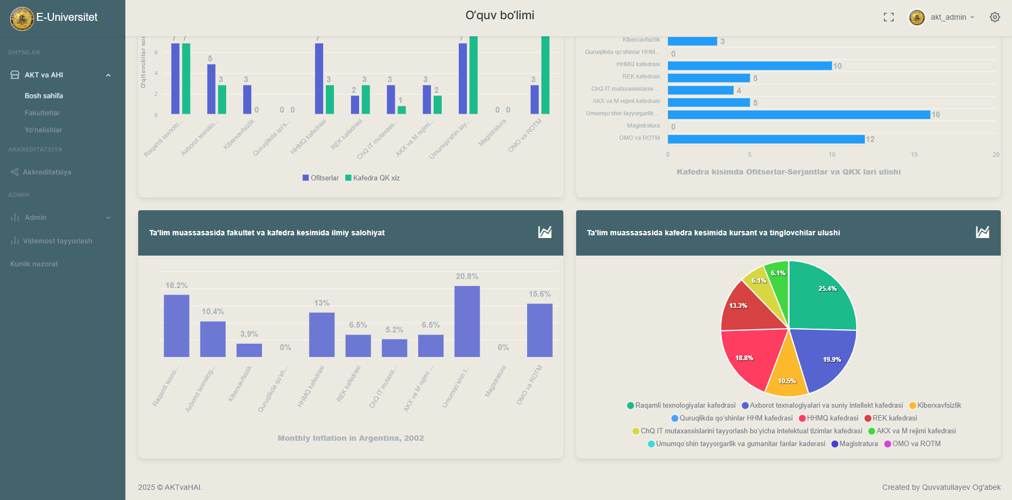
“E-Universitet” мониторинг тизими ўқув бўлими статистикалари

Slide 14
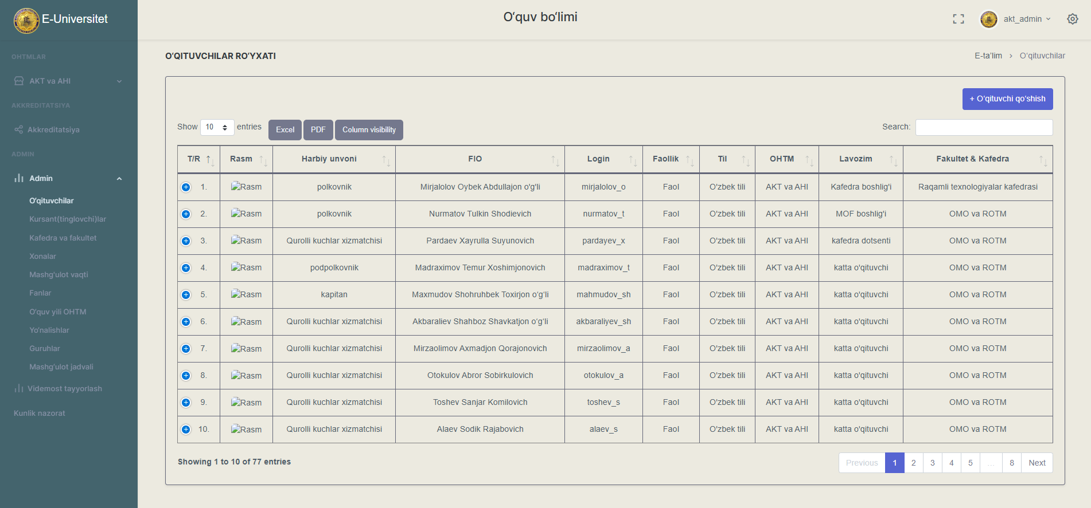
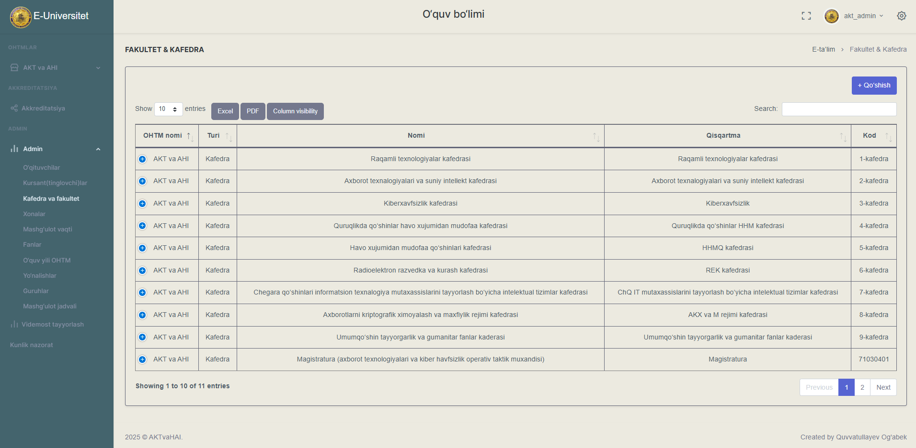
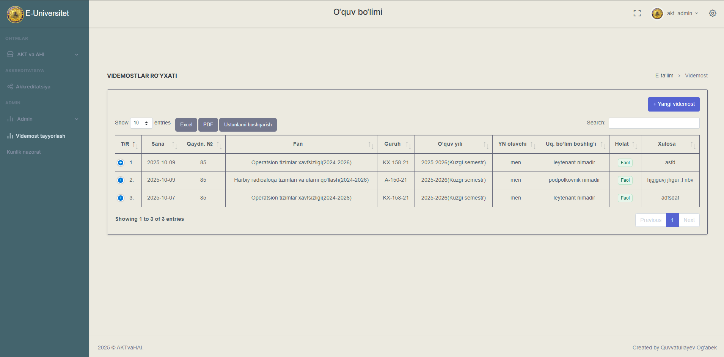
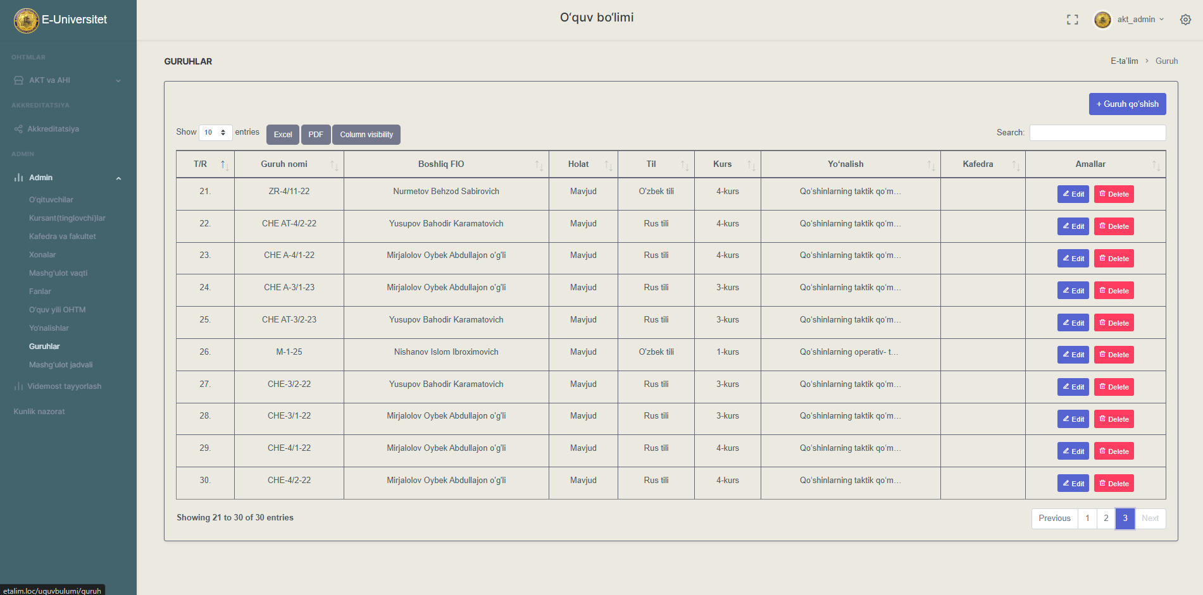

Slide 15
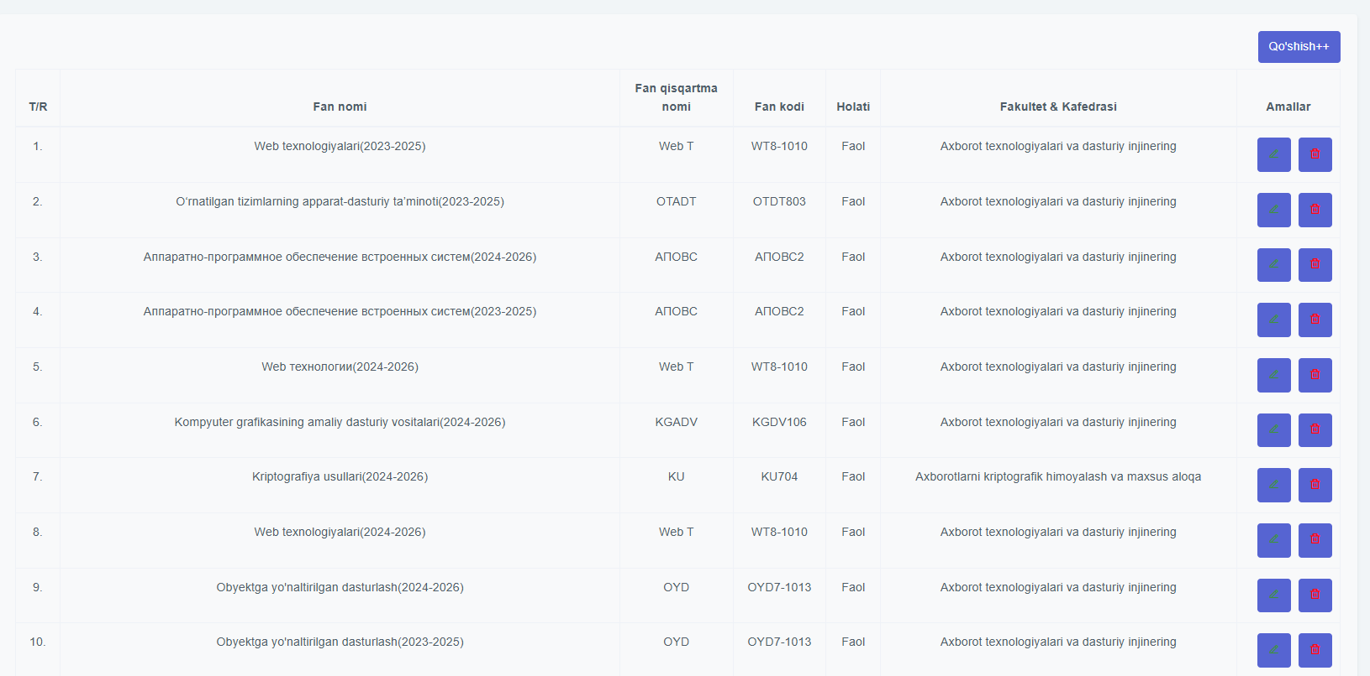
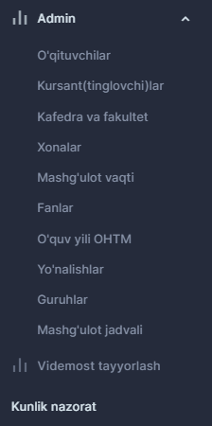
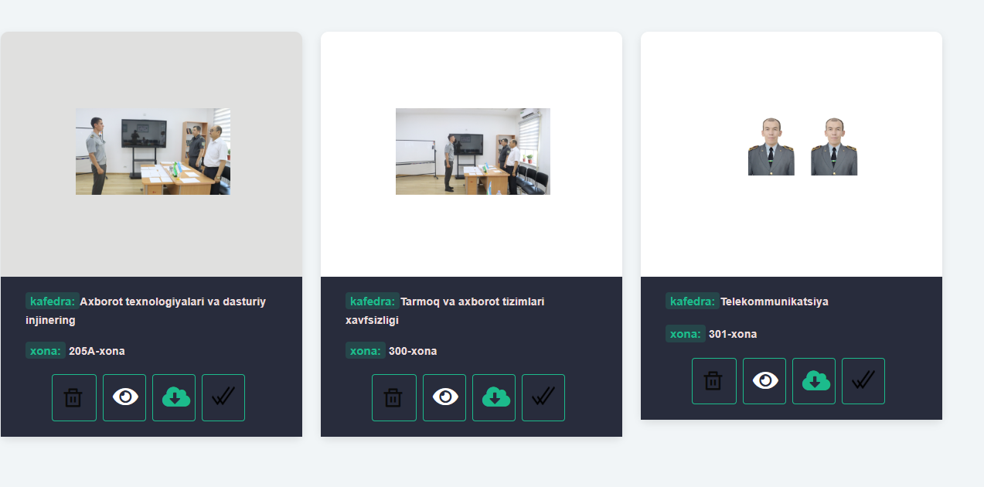

Slide 16
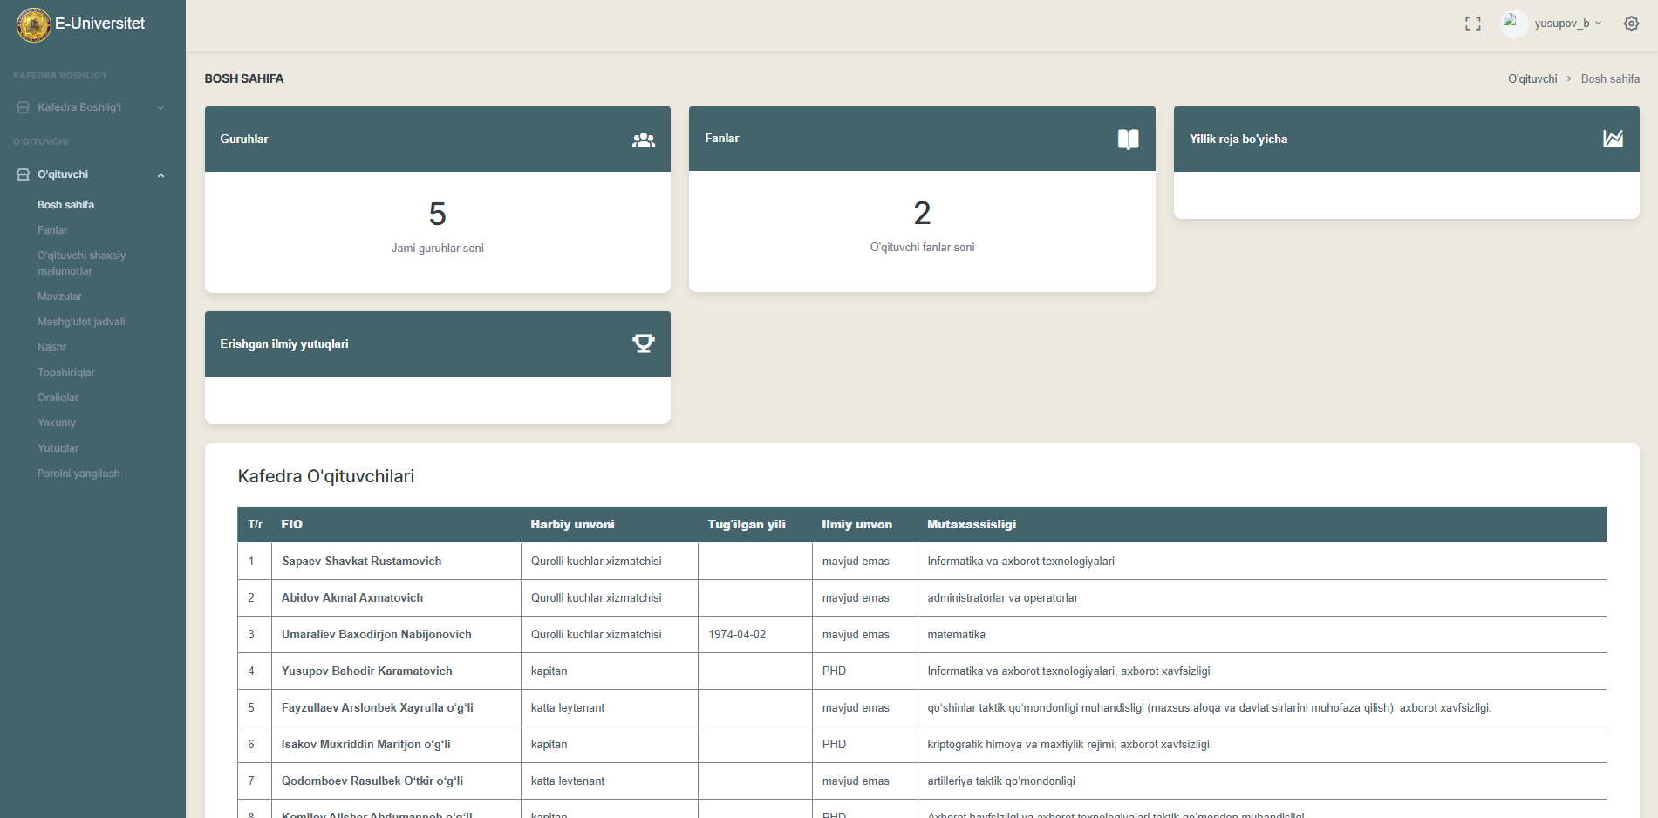
Кафедра бошлиғи

Slide 17
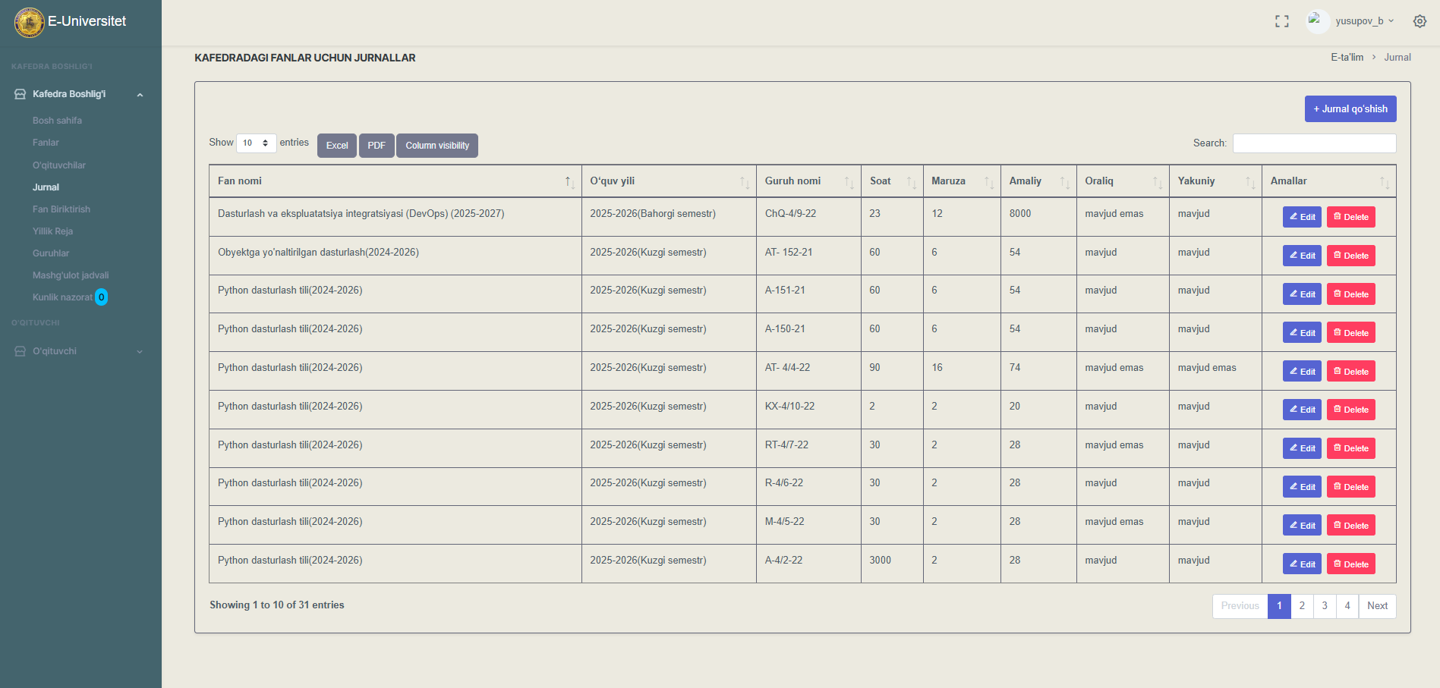
Кафедра бошлиғи томонидан журналларни яратиш

Slide 18
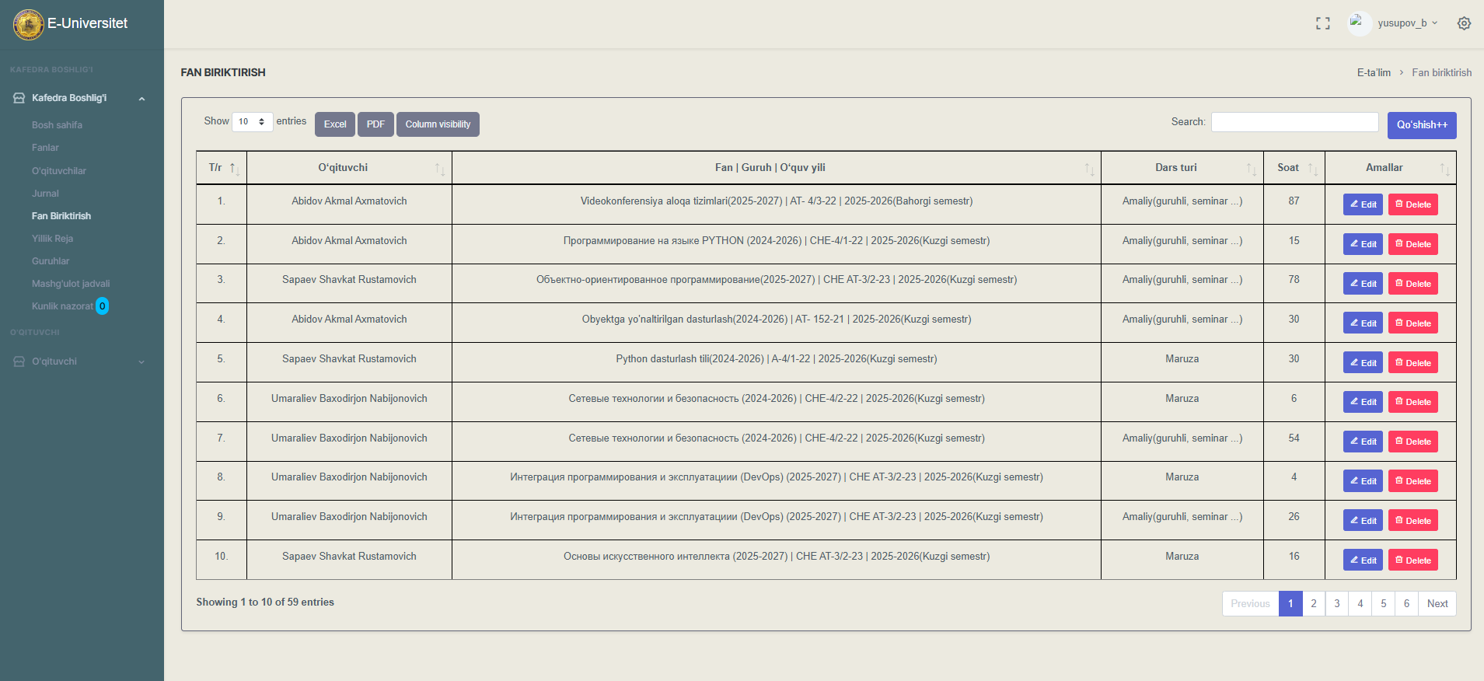
Кафедра бошлиғи томонидан журналларни ўқитувчиларга бириктириш

Slide 19
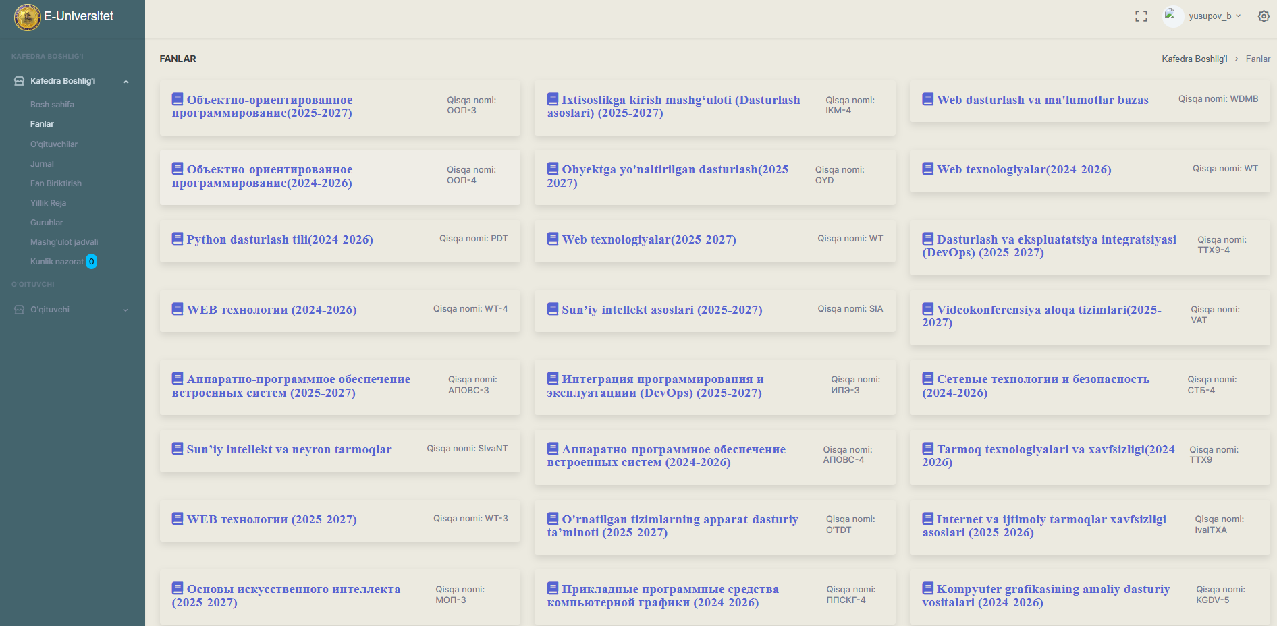
Ўқитувчи фанлари

Slide 20
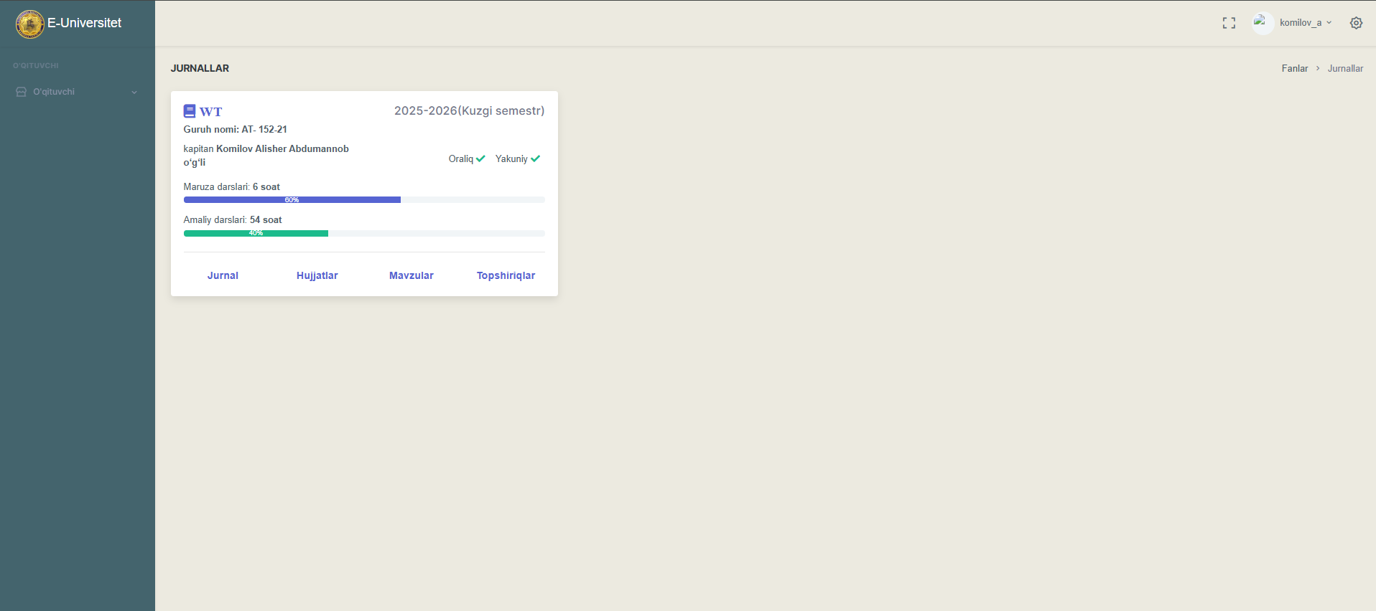
Ўқитувчининг фан бўйича журналлари

Slide 21
ЎЗБЕКИСТОН РЕСПУБЛИКАСИ ҲAРБИЙ ХAВФСИЗЛИК ВA МУДОФAA УНИВЕРСИТЕТИНИНГ АХБОРОТ-КОММУНИКАЦИЯ ТЕХНОЛОГИЯЛАРИ ВА ҲАРБИЙ АЛОҚА ИНСТИТУТИ
Эътиборингиз учун раҳмат!

